Slide 1



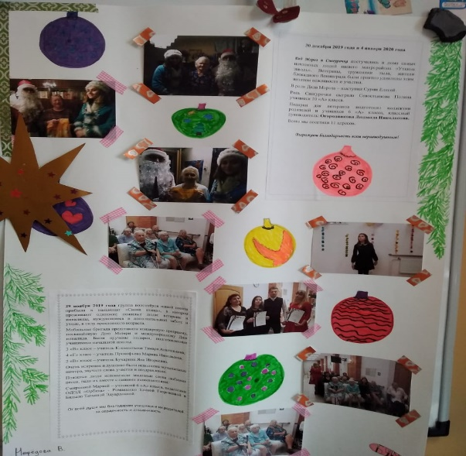
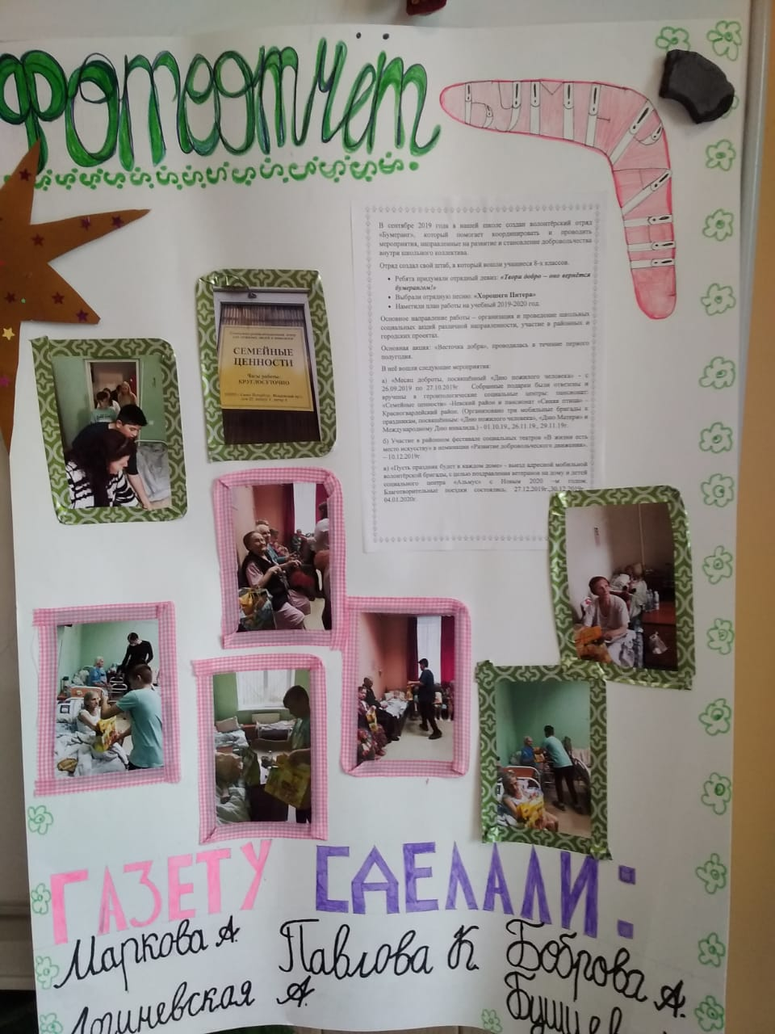
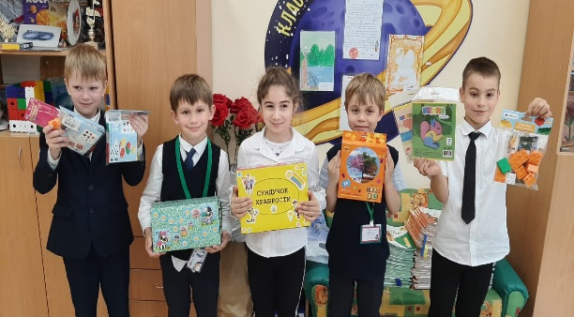

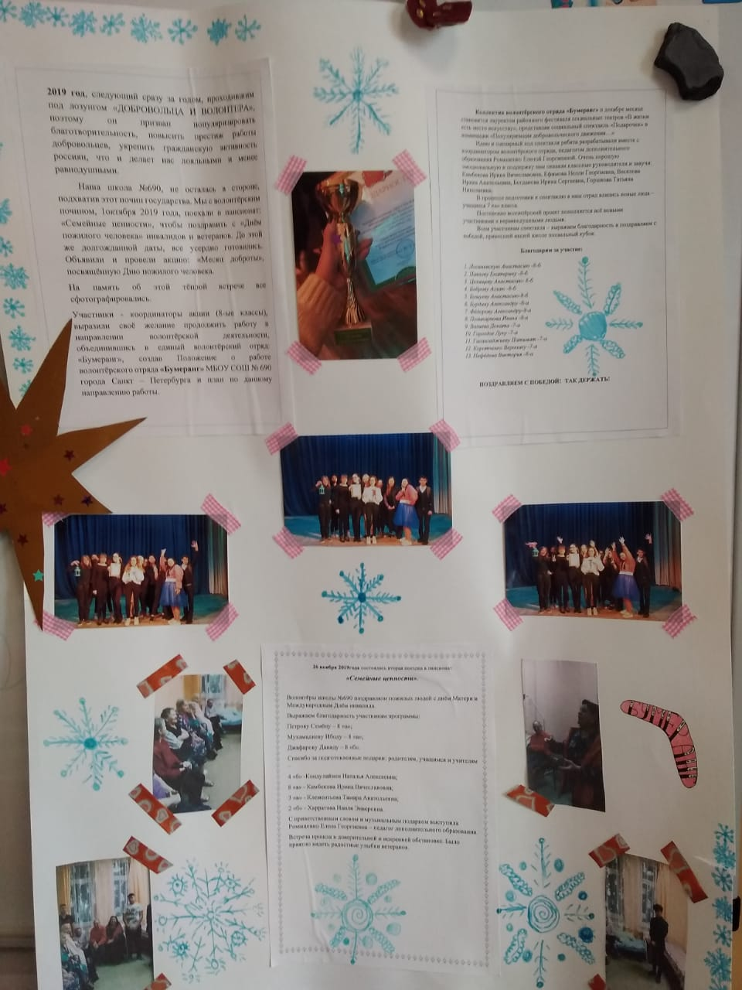
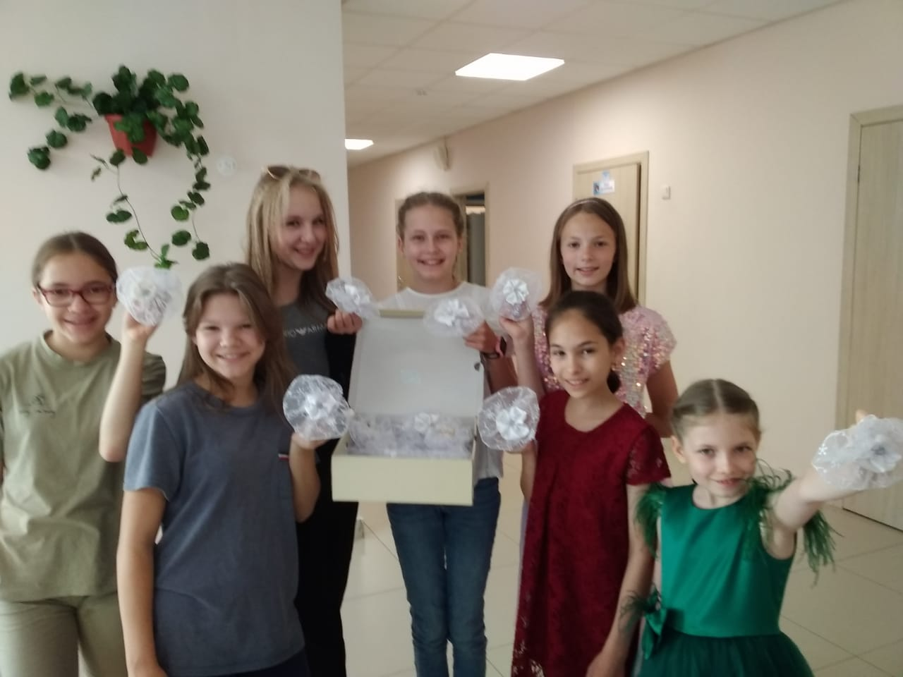

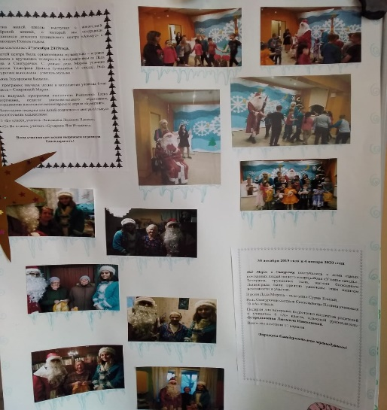
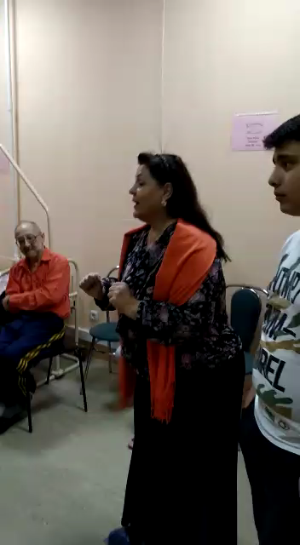
«ПОМОЩЬ ДЕТЯМ» - проект, направленный на помощь детям, находящимся в трудной жизненной ситуации, а также проекты в области воспитания и обучения детей.
Разработчики проекта: куратор волонтёрского отряда – Ромащенко Елена Георгиевна, педагог ОДОД «Орбита».
Коротченко Вероника -9 «а» класс
Мясников Назар-9«а» класс
Шайдорова Мария – 9 «а» класс
ГБОУ школа №690 Невского района г. Санкт - Петербурга

Slide 2


АКТУАЛЬНОСТЬ И ЗНАЧИМОСТЬ
В мире, где мы живём, всё чаще обостряются социальные проблемы. Эти проблемы, касаются и вопросов детства. Детей, оставшихся без попечения родителей или из неполных семей, детей из малообеспеченных семей, детской заболеваемости, детской инвалидности. Многие не задумываются, насколько таким слоям населения нужна помощь.
Эта социальная проблема актуальна сегодня. Общество не может оставаться в стороне, когда дети, находящиеся в трудных жизненных обстоятельствах, страдают.
В деятельности волонтерского отряда «Бумеранг», который работает в нашей школе с сентября 2019 года, главным девизом являются слова: «Твори добро – оно вернётся бумерангом!»
Социальный проект «Помощь детям», направлен на оказание помощи отделениям дневного пребывания детей, детским интернатам, домам инвалидов, социально – реабилитационным центрам и школам.
Он способствует формированию у детей и подростков милосердия, сострадания, ответственности, накопления практического опыта в социально - значимой деятельности.

Slide 3


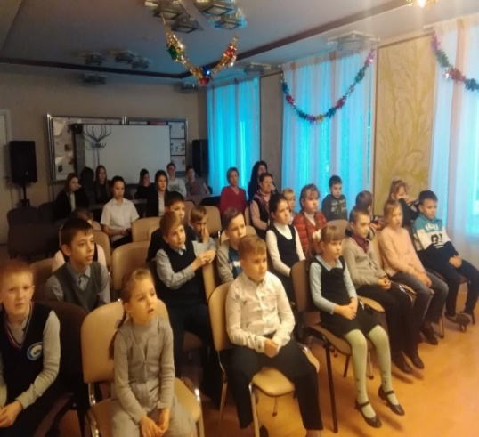


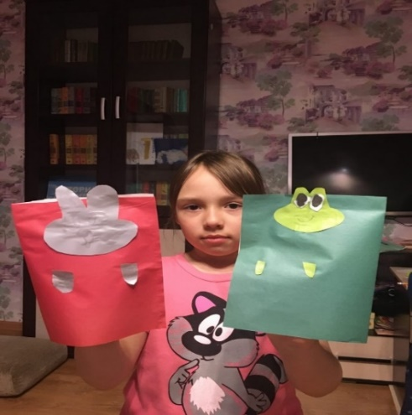
Целевая аудитория – учащиеся ГБОУ школы №690, дети из детских домов и комплексных социальных центров, дети – инвалиды, дети из малообеспеченных семей, дети, находящиеся на лечении и др. категории, проживающие в Невском районе г. Санкт –Петербурга.
Целевыми группами проекта являются: дети с малообеспеченных семей, дети с ограниченными возможностями здоровья, дети-сироты, дети «группы риска».
КОЛИЧЕСТВО УЧАСТНИКОВ: 350 человек.
Добровольцы ‒ учащиеся, члены волонтёрского отряда « Бумеранг», осуществляющие благотворительную деятельность в форме безвозмездного выполнения работ, оказания услуг, агитационной и организаторской деятельности (добровольческой деятельности). То есть доброволец ‒ это человек, добровольно выполняющий какую-либо деятельность на благо общества.
Главным направлением является комплексный подход к получению обучающимися знаний, навыков и умений (в процессе школьных занятий, на базе дополнительного образования)

Slide 4


Информационная карта проекта
Авторы и организаторы проекта:
Ромащенко Елена Георгиевна – куратор проекта, педагог дополнительного образования ОДОД «Орбита». ГБОУ школа№690. Невского района г. Санкт-Петербурга.
Камбекова Ирина Вячеславовна -классный руководитель 5 «в» класса:
Учащиеся 9 «а» класса:
Коротченко Вероника
Мясников Назар
Шендорова Мария
Волонтеры школьного отряда «Бумеранг» руководствуются следующими принципами:
- уважение личного достоинства, культуры, мировоззрения, национальной и религиозной принадлежности человека;
- добровольность;
- демократия и солидарность;
- взаимопомощь, отзывчивость; милосердие;
- оказание безвозмездной помощи.
Осуществляют проект:
Учащиеся – добровольцы 7-11 классов.
Необходимая помощь для осуществления проекта:
Администрация школы - предоставление помещения для сбора отряда и подготовки к проведениям акций.
Родительский комитет.
Классные коллективы.

Slide 5

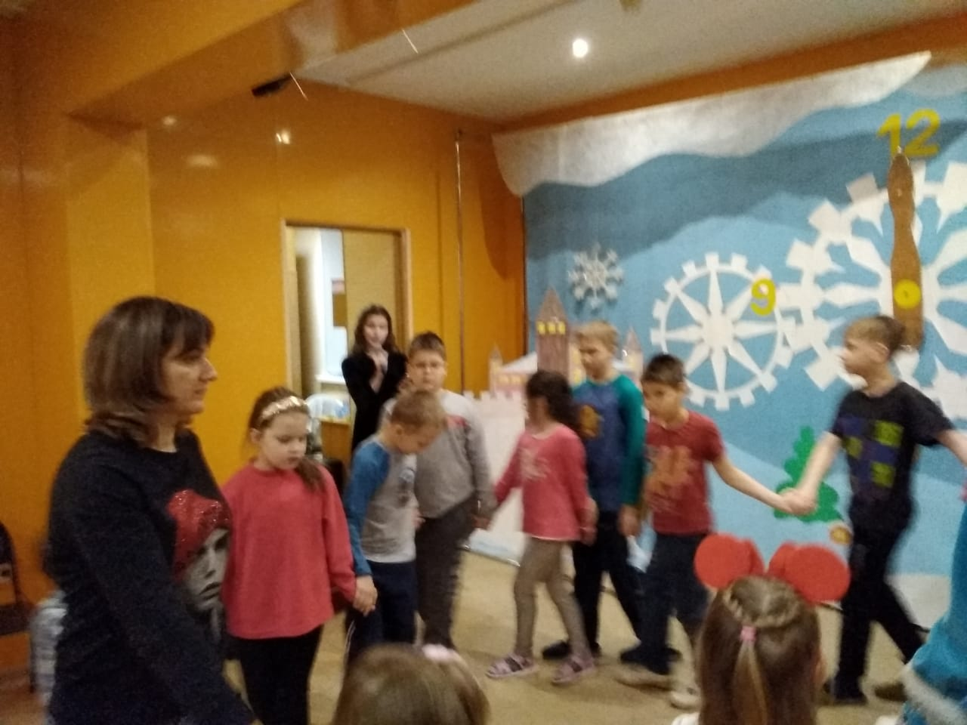

ЦЕЛЬ ПРОЕКТА
Развитие школьного добровольческого движения и содействие к созданию детских волонтерских отрядов.
Формирование у детей культуры социального служения - важного фактора развития современного общества.
Воспитание позитивного отношения к школьному волонтерскому движению со стороны государственных и общественных организаций различных уровней.

Slide 6

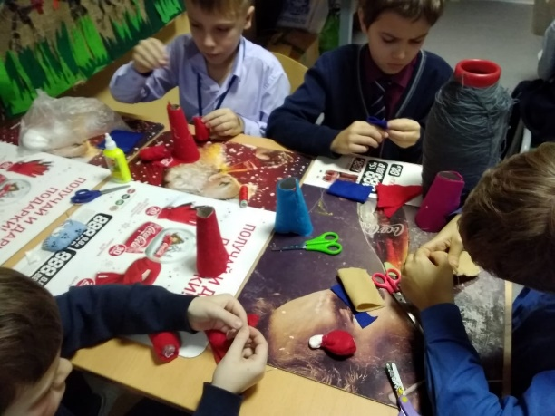
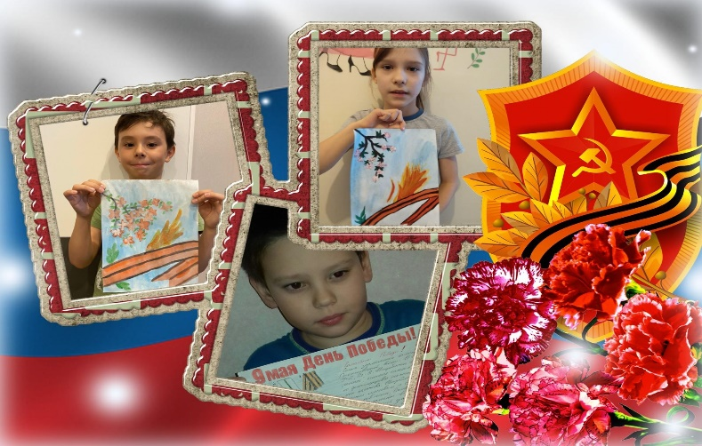
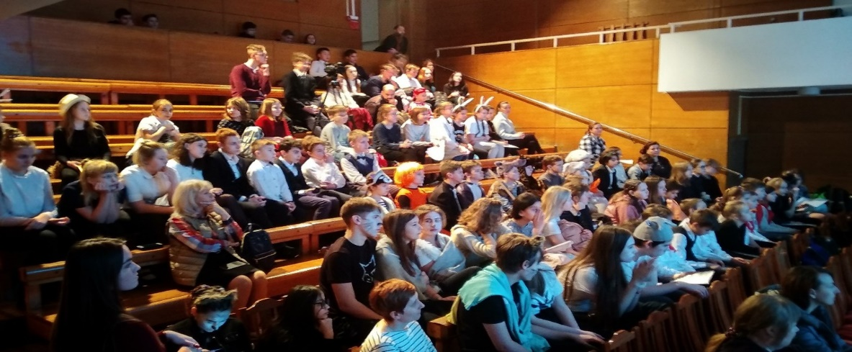
Задачи проекта:
1.Возрождение отечественных традиций благотворительности, воспитание милосердия, доброты, чуткости, сострадания…
2. Развитие детской инициативы по оказанию помощи нуждающимся в их заботе и внимании к детям – инвалидам, детям – сиротам, детям, требующим индивидуальный подход…
3. Создание условий, благоприятствующих формированию личности, способной самостоятельно строить свою жизнь на принципах добра, истины, красоты.
4. Социализация трудных подростков, детей с ограниченными возможностями, вовлечение детей- инвалидов и детей –сирот в совместную деятельность.

Slide 7
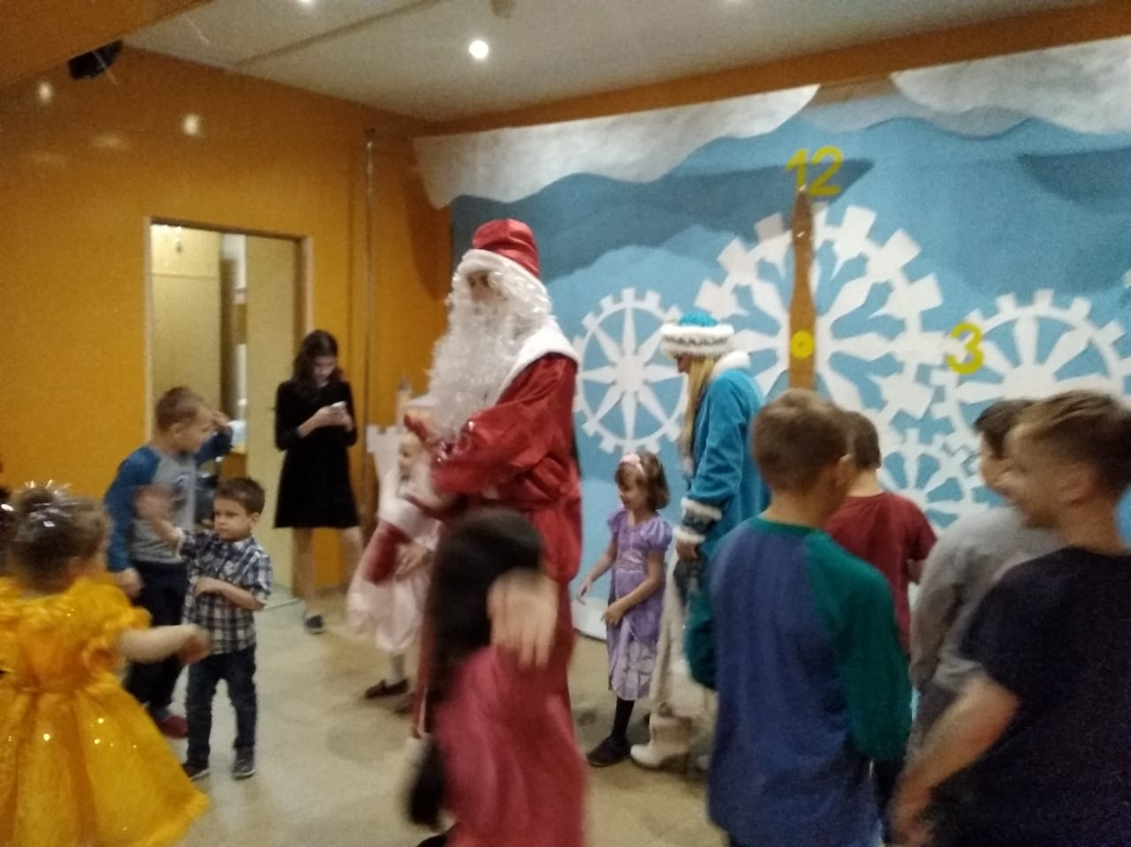

Критерии эффективности:
Проект привлекает:
Масштабностью
Информационным обменом
Разнообразием коммуникаций
Осознанием своей значимости
Социальная эффективность:
Увеличение количества добровольцев среди учащихся школы
Экономическая:
Спонсорство благотворительность
Общественная: взаимодействие общественных и государственных организаций по поддержке детей (социально незащищённых слоёв населения.)

Slide 8

План подготовки
№ п/п | Наименование мероприятия | Время проведения | Место проведения | Ответственный | Примечание
1 | Концертная программа «Чудесный Новый год». Составление плана подготовки. Переговоры с администрациями школ о проведении мероприятий. | 22.11. 2021 16-15ч. | К.82 | Коротченко Вероника | 9 «А»
2 | Изготовление плаката – объявление об акции | 10.12. -13.12.2021 | К.82 | Карабутова Катя | ВОЛОНТЕРЫ 7 «в» кл.
3 | Печать и распространение листовок с объявлениями по классам | 14.12. -15.12.2021 | Медиатека, школа | Калюжная Александра | 9 «А»
4 | Написание сценария мероприятия Обсуждение | 13.04. -15.04 | К.82 | Куратор волонтёрского отряда – Ромащенко Е.Г. | Отв. За муз.блок Бидыло Татьяна Эдуардовна
5 | Волонтёрские субботы Проведение мастер –классов – изготовление подарков своими руками | 04.12.2021 11.12.2021 18.12.2021 | К.82 | Волонтёры (5- кл .) Камбекова И.В. | Проводит куратор волонт.отряда – Ромащенко Е.Г.
6. | Сбор и упаковка подарков. | 14.05.2021 | К.82 | Волонтёры 4,5,7 –х классов.
7. | Репетиция мероприятия. | 18.12.2021 20.12.2021 | Актовый зал школы. | 5-8-ые классы | Отв. Ромащенко Е.Г.
8. | Выезд | 22.12.2021 24.12.2021 | Реабилит.центр «Альмус» ГБОУ школа 627 | Мясников Назар Коротченко Вероника Швындрова Мария | Отв. Коротченко Вероника Куратор Ромащенко Е.Г.

Slide 9
Сроки выполнения:
2021-2022 г.г.
Литература:
1. Волонтерское движение /volunteers.html и /taxonomy/term/7237/all
2. Институт волонтёрства /publ/institut_volonterstva/9-1-0-481
3. Отряд волонтерского движения /deiatelnost/izdat_deit/elekt_obr_res/tretiykova/index.htm
4.Союз волонтерских организаций и движений /
5. Проект “Эра милосердия прошла?”
6. Волонтёрское движение “Милосердие»
7.Методические рекомендации по работе с волонтерами. – М.2005
КОНТАКТНАЯ ИНФОРМАЦИЯ:
193149,
г. Санкт –петербург,
Невский район, ул. Русановская,д.15,к.2
E-MAIL@MAIL.RU
romashchenko62@bk.ru

